Slide 1
TARIMSAL ZARARLILARLA MÜCADELE
Kültür bitkileri ve ürünlerinin hastalık, zararlı ve yabancı otların etkilerinden ekonomik ölçüler içinde korunması amacıyla, çevre ve insan sağlığı göz önünde tutularak yapılan girişimlerin bir bütünüdür.
1. İnsan ve çevre sağlığı dikkate alınmalı
2.Ürün miktar ve kalitesinde kayıplar engellenmeli
3. Tüm girişimler ekonomik olmalı
ENTEGRE ZARARLI YÖNETİMİ

Slide 2
ENTEGRE ZARARLI YÖNETİMİ
Kültür bitkileri ve ürünlerinde zarar oluşturan etmenlerin popülasyon dinamikleri ve çevre ile ilişkilerini dikkate alarak uygun olan tüm mücadele yöntemlerini uyumlu bir şekilde kullanarak zararlı popülasyonlarını ekonomik zarar eşiği altında tutmaya yarayan bir yönetim sistemidir.
Zararlı deyimi; Böcek, akar, nematod , kemirgen ve kuşlar gibi zararlıları fungus, bakteri ve virus gibi hastalık etmenlerini ve yabancıotları kapsamaktadır.
Dolayısıyla bu etmenlerle savaş ayrı ayrı değil birbirini tamamlayacak şekilde olmalıdır.

Slide 3
ENTEGRE ZARARLI YÖNETİMİ BÜNYESİNDEKİ MÜCADELE YÖNTEMLERİ
Kültürel Önlemler
Fiziksel Mücadele
Mekaniksel Savaş
Düzenleyici Metotlar -Kanunsal Mücadele
Biyolojik Mücadele
Biyoteknik Yöntemler
Kimyasal Savaş

Slide 4
KÜLTÜREL ÖNLEMLER = AGROTEKNİK YÖNTEMLER
Zararlıların yaşamalarını güçleştiren, çoğalmalarını azaltan veya engelleyen yetiştirme işlemlerinin uygulanması ile ürünlerin zararlılardan korunmasına kültürel önlemler denmektedir.
Gerçekte iyi bir yetiştiricilik uygulaması olarak da görülebilir.
Mücadelede öncelikle uygulanmalıdır.
Amaç zararlıları öldürmek değildir, bitki veya ürünü zararlıdan korumaktır.
Ucuz ve bilinen/bilindiği zannedilen önlemlerdir.

Slide 5
Kültürel önlemleri uygulayabilmek için;
Zararlının;
Yaşam yerinin
Yaşam çemberinin (biyolojisin),
Yönelim, beslenme, barınma, çiftleşme, kışlama gibi davranışlarının iyi bilinmesi gerekir.

Slide 6
Kültürel önlemler
1. Kuvvetli ve Sağlam Bitkilerin Yetiştirilmesi
2. Dayanıklı Bitki Tür ve Çeşitlerinin Yetiştirilmesi
3. Ekim ve Dikim Zamanının Ayarlanması
4. Hasat zamanının Ayarlanması
5. Münavebe
6. Tuzak Bitkiler

Slide 7
Kuvvetli ve Sağlam Bitkilerin Yetiştirilmesi
1. Uygun toprak ve yöney seçimi
2. Toprak işleme
3. Gübreleme
4. Temiz üretim materyali kullanma
5. Seyrek yetiştirme
6. Sulama ve drenaj
7. Gençleştirme ve budama
8. Yabancıotlarla mücadele

Slide 8
1.Uygun toprak ve yöney seçimi
Bitkilerin sağlıklı bir şekilde yetişebilmesinde ve kaliteli ürünler vermesinde en önemli unsurlar;
Toprak yapısı
Tarımsal alanın yönü
Toprak pH’sına uygun kültür bitkisi seçimi
İklim isteği

Slide 9
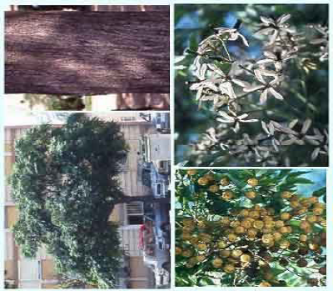
1.Uygun toprak ve yöney seçimi
Toprağın yapısı, alanın yönü, pH’sı toprakta yaşayan veya bazı dönemlerini toprakta geçiren zararlılar ile savaşta önemli bir yer alır.

Slide 10
Viteus vitifolii (Bağ flokserası)
% 60’tan az kum ihtiva eden topraklarda
Kumsal ve humuslu topraklarda
Bağ flokserasına dayanıklı, toprağın kireç oranına, bölge koşullarına uygun asma anacı kullanılmalıdır.
alır.

Slide 11
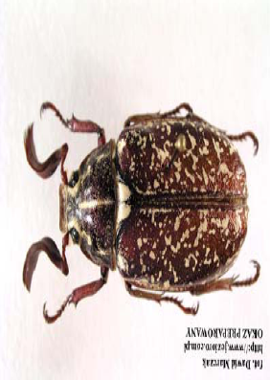
Melolontha spp. (Mayıs böcekleri)
Polypylla spp. (Haziran böcekleri)
Kumsal toprakları sever.
Haziran böceği larvası
Haziran böceği ergini

Slide 12
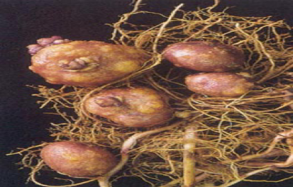
Meloidogyne spp. (Kök ur nematodları)
Alüvyon toprakları sever.

Slide 13
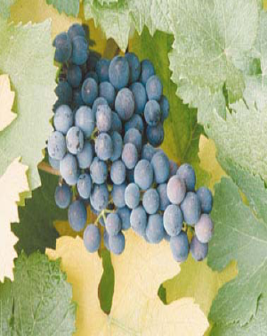
Toprak pH’sı
Satsuma mandarini pH’sı yüksek, kireçli topraklarda iyi gelişmez.
Bağlarda da toprağın yapısına göre anaçlar kullanılmalıdır.

Slide 14
2.Toprak işleme
Bitkilerin gelişmelerini hızlandırmakta
Kök sisteminin iyi gelişmesini sağlamakta
Bitkilerin sağlıklı ve kuvvetli olmasını sağlamaktadır.

Slide 15
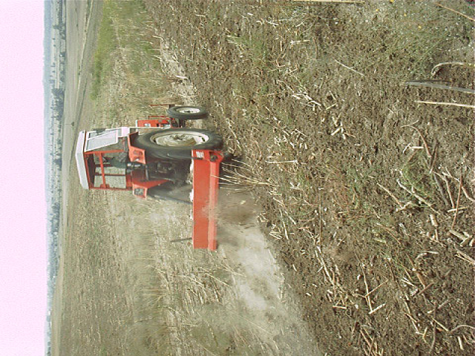
2.Toprak işleme 􀂾
Toprağın çeşitli yöntem, zaman ve derinlikte işlenmesi veya sürülmesi önemli bir kültürel önlemdir.

Slide 16
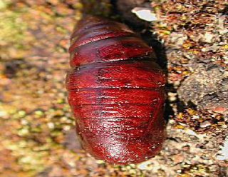
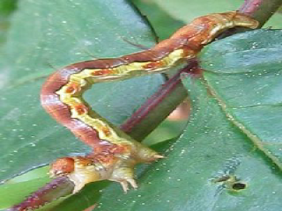
2.Toprak işleme
Lepidoptera takımından Noctuidae, Geometridae ve Syphingidae familyalarına ait türler,
Coleoptera ve Diptera türleri toprakta pupa olur ve larvaları toprakta yaşar.
Biston betularia
Erannis defoliaria

Slide 17
2.Toprak işleme
Toprakta bulunan zararlılar ile savaşta önemli bir önlemdir.
Kökleri iyi gelişmiş sebzelerde Bozkurtlar Agrotis spp. ve telkurtları Agriotes spp. gibi toprak altı zararlıları fazla zarar meydana getiremez.
Agrotis spp.
Agriotes spp.

Slide 18
Rhagoletis cerasi (Kiraz sineği)
Dacus oleae (Zeytin sineği)
Hoplocampa spp Testereli arılar)
Rhagoletis cerasi
Dacus oleae
Haplocampa spp

Slide 19
Teknik talimatlardaki zararlılar
Syringopais tampatella
Syringopais tampatella (Ekin güvesi)

Slide 20
Cephus spp. (Ekin sap arısı)
Earias insulana (Dikenli kurt)
Cephus spp.
Earias insulana

Slide 21
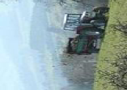
Gübreleme
Bitkilerin ihtiyaç duyduğu, toprak tarafından karşılanamayan besin maddelerinin gübreleme ile verilmesi gerekir.
Dengeli gübreleme sağlıklı, kuvvetli gelişim için gereklidir.

Slide 22
Sokucu Sokucu-emici ağız tipi
Yumuşak kabuklubitler
Sert kabuklubitler
Beyazsinekler
Afitler
Tripsler
Akarlar

Slide 23
Fazla Azotlu (N) Gübre
Yeşil aksam aşırı gelişir.
Bitki hücresinin su miktarı artar.
Sokucu-emici ağzı tipine sahip zararlı popülasyonu artar.

Slide 24
Potasyumlu (K) Gübre
Hücre çeperi kalınlaşır.
Sağlam bünyeli gelişim
Sokucu -emici ağız tipi böcek zararı azalır.
Kanlı balsıra (Ceroplastes rusci) karşı kullanım üremeyi önler.

Slide 25
Fosforlu (P) Gübre
Generatif gelişmeyi sağlar.
Fosfor (P) ve Potasyum (K) birlikte uygulandığında dayanım artar.
P azlığında tel kurdu (Agriotes spp) problem olur.

Slide 26
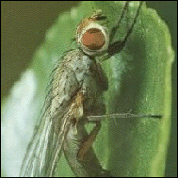
Kireç-Kireçli Gübre
Toprak asitliğini giderir.
Asitli toprak seven pancar sineği (Pegomyia hyoscyami)
Asitliğin azalması sağlam bitki gelişimi

Slide 27
Hayvan Gübresi Gübresi-Organik Artıklar
Her yıl uygulama/bilinçsiz uygulama dana burnu (Gryllotalpa gryllotalpa) ve haziran böceği (Melolontha melolontha) problemine neden olabilir.
Münavebeli kullanım önerilir.

Slide 28
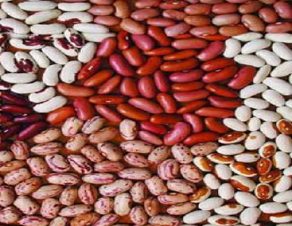
Tohum Temizliği
Sağlıklı,sağlam bitki
Çimlenme gücü yüksek,kuvvetli bitki
Yabancı ot tohumlarının ayrılması
Tohum böcekleri
Buğday nematodu

Slide 29
Tohum Böcekleri
Bruchus pisorum
Bruchus ervi
Bruchus rufimanus
Bruchus lentis
Bruchus signaticornis
Acanthoscelides obtectus
Callosobruchus maculatus

Slide 30
Tohum Böcekleriyle Mücadele
Temiz tohum
Depo temizliği
Erken hasat
Geç ekim
Tuzak bitki

Slide 31
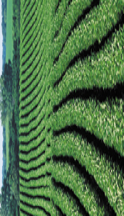
Seyrek Yetiştirme
Birim alandan daha fazla ürün
Kuvvetli sağlam gelişim
İyi havalanma
Nem birikimi önlenir

Slide 32
Seyrek Yetiştirme
Nemin yüksek olduğu alanlarda nemden hoşlanan:
Unlu bitler
Kabuklu bitler
Afitler
Beyaz sinek
Devamlı sorun yaşanan alanlarda seyrek dikim önerilir.

Slide 33
Seyrek Yetiştirme
Bitkiler arasındaki mesafe:
Bitkinin nispi gelişme oranını
Zararlı popülasyonu
Zararlının bitkiyi bulma-yumurta bırakma olasılığını belirler.
Ağaçları çok sık bahçelerde:
afit, kabuklubit ve koşnil zararı artar.

Slide 34
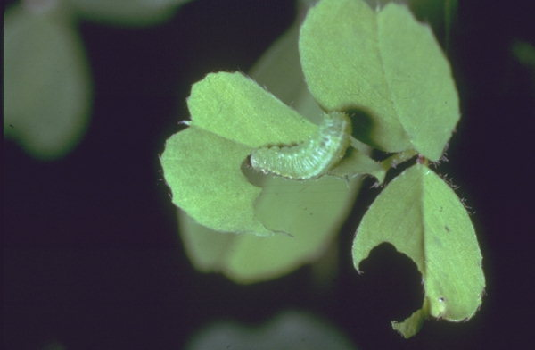
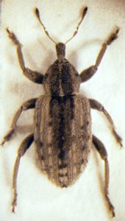
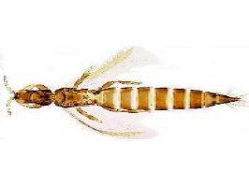
Seyrek Yetiştirme
Zayıf ve seyrek yetiştirilen yoncalarda Hypera variabilis (Yonca hortumlu böceği) larvaları hızlı gelişir.
Frankliniella intonsa (Çiçek tripsi )
Pamukta sık ekimde zararlıdır.

Slide 35
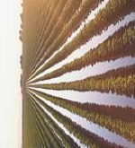
Sulama ve Drenaj
Yetersiz sulama Bitki gelişemez
Aşırı sulama Vegetatif gelişme artar
Zararlılardan daha fazla etkilenir.

Slide 36
Sulama ve Drenaj
Sulamadan sonra zararlı akını:
Pamuk yaprak kurdu (Spodoptera
littoralis) ve Pamuk çizgili yaprak kurdu (S. exigua) erginleri yumurtlama döneminde
Sulama zamanı zararlı biyolojisine göre ayarlanmalıdır.
Yeterli ve zamanında sulama Patates
Güvesi (Phthorimaea operculella)

Slide 37
Sulama ve Drenaj
Uygun sulama:
Tarla yüzeyinde çatlaklar kapanır.
Tarla yüzeyi nemli kalır.
Ergin ve larvaların toprağa girmesi engellenir.
Hatalı sulama:
Toprak sıkışır.
Oluşan yarıklardan zararlı girer ve yumurtalarını
bırakır.

Slide 38
Sulama ve Drenaj
Drenaj:
Toprak sıcaklığının artmasına
Toprak tavının daha erken gelmesine
Bitkilerin erken yetişmesi
Zararlılardan korunması

Slide 39
Sulama ve Drenaj
Bazı zararlılar aşırı nemli toprakta:
Collembola zararından korunmak toprağı iyi drene etmek, kanallar açarak nemi azaltmak.
Yoncalığın ilk biçimden 7 gün önce sulanıp, biçimden 7 -10 sonra su verilmesi yonca hortumlu böceği Hypera variabilis larvalarını öldürür.

Slide 40
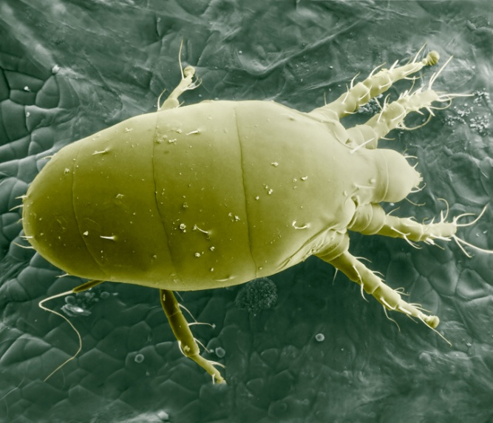
Sulama ve Drenaj
Aşırı sulama beyazsinek ve Pamuk Yaprak kurdu (Spodoptera littoralis) popülasyonunu arttırdığı için kaçınılmalıdır.
Sarı çay akarı (Polyphagotarsenomus lotus) zararını önlemek için akşam geç ve sabah erken saatlerde hava serin iken sulama yapılmalıdır.

Slide 41
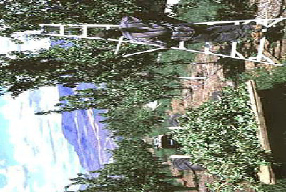
Gençleştirme ve Budama
Normal budamalar ve gençleştirme amaçlı aşırı budamalar:
Kuvvetli gelişme
Zararlıdan az etkilenme
Zararlanan kısımların uzaklaştırılması
Populasyonun azalması

Slide 42
Gençleştirme ve Budama
Bitkinin seyrekleşmesini sağlayarak:
Hava sirkülasyonunu
Güneş ışığı girişini
Doğal düşmanların avlarını kolay bulmasını
Zararlı kontrolünün kolaylaşmasını sağlar.

Slide 43
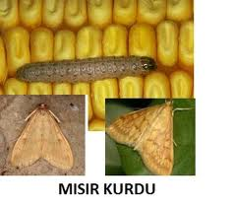
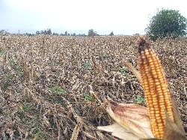
Yabancıotların Yok Edilmesi
Hasat sonrası tarlada kalan bitki artıkları birçok zararlı için kışlama ve barınma yeridir.
Örneğin Mısır kurdu kışı tarlada kalan mısır sapları içinde geçirir.

Slide 44
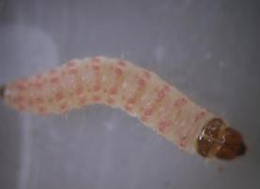
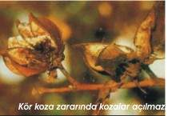
Yabancıotların Yok Edilmesi
Pembekurt kışı tarlada kalan veya yere dökülmüş kör, yani açılmamış pamuk kozaları içinde geçirir.

Slide 45
Yabancıotların Yok Edilmesi
Hasat sonrasında tarlada kalıntıların yok edilmesi, bunların bazı aletler yardımıyla parçalanıp pullukla gömülmesi, zararlıların popülasyonlarını önemli düzeyde düşürür.

Slide 46
Bitki Artıklarının ve Yabancı otların Yok Edilmesi
Kalıntıların bazı durumlarda yakılması da önemlidir.
Doğal düşmanlarının da yok edilmesine neden olduğundan fazla tercih edilmemelidir.

Slide 47
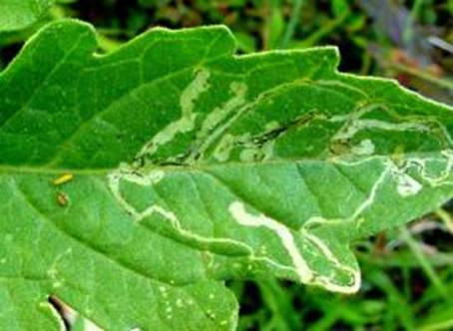
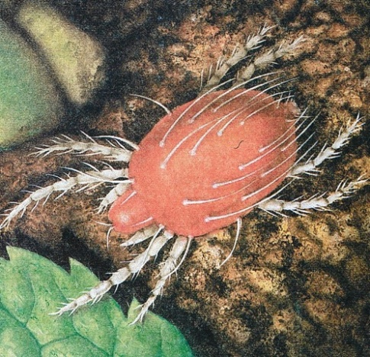
Bitki Artıklarının ve Yabancıotların Yok Edilmesi
Yaprak galeri güveleri, kırmızı örümcekler gibi zararlılar yere dökülmüş yapraklarda kışı geçirir. Bu yapraklar kış başlarında toplanıp gömülürse ve bazı durumlarda yakılırsa popülasyonları düşer.

Slide 48
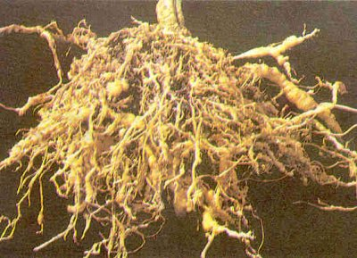
Yabancıotların Yok Edilmesi
Tek yıllık bitkilerde zarar yapan nematodların, örneğin Kök ur nematodlarının, hasat sonrasında tarlada kalan domates, biber, patlıcan ve benzeri bitkilerin sökülüp bir yere yığılarak yakılmasıyla popülasyonları azaltılabilir.

Slide 49
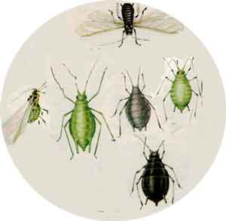
Yabancıotların Yok Edilmesi
Bazı zararlılar, örneğin kırmızıörümcekler, yaprak bitleri, cicadellid’ler ve bazı heteropter’ler yumurtalarını yabancı otların üzerine bırakırlar veya önce yabancı otlarda beslenirler ve kültür bitkilerine geçerler.

Slide 50
Yabancıotların Yok Edilmesi
Yabancı otların biçilerek, toprak işlemeleriyle ve herbisitlerle yok edilip ortadan kaldırılmasıyla bu zararlıların zararının önüne geçilir.

